Slide 1

PARTICIPATIE MEERJARENPLAN 2026-2031
GEMEENTERAADSCOMMISSIE 18/02/2025

Slide 2
Opmaak meerjarenplan 2026-2031
Resultaat: Het meerjarenplan 2026-2031 dat gedragen is door zowel administratie als politiek, waarbij de recente wetswijziging BBC 3.0 werd verwerkt.
Motivering: Wettelijke verplichting, nl. art 254 DLB: Voor het einde van het jaar dat volgt op de gemeenteraadsverkiezingen wordt een meerjarenplan vastgesteld. Dat meerjarenplan bestaat uit een strategische nota, een financiële nota en een toelichting. Het meerjarenplan start in het tweede jaar dat volgt op de gemeenteraadsverkiezingen en loopt af op het einde van het jaar na de daaropvolgende gemeenteraadsverkiezingen.

Slide 3
Mijlpalen opmaak meerjarenplan
1 | Aftoetsen beleidsambities met de verschillende schepenen – afdelingshoofden – algemeen directeur | Dec-jan
2 | Destilleren doelstellingencascade uit beleidsambities en omgevingsanalyse door afdelingshoofden | Jan-Mid-maart
3 | Al dan niet vertalen huidig beleid naar nieuwe doelstellingenboom door de budgetverantwoordelijken è prioritiseren huidig beleid | Mid-maart - april
4 | Vertalen van de ambities administratie uit omgevingsanalyse en beleidsambities nieuwe initiatieven in de nieuwe doelstellingenboom | Mid-maart - augustus
5 | Participatie burgers via een ideeënbus (digitaal via #2820vraagt en fysiek) | Maart - april
6 | Participatie gemeenteraadsleden via doelstellingenboom | Mei
7 | Participatie adviesraden o.b.v. memoranda of ad-hoc bijeenkomsten | April - juni
8 | Participatie gemeenteraadsleden via thematische commissies omtrent bepaalde onderwerpen ➔ nog te bepalen | September
9 | Bespreken van wensen en mogelijkheden met CBS (= conclaven) | Mid-september – Mid-Oktober
10 | Vastleggen prioritaire doelstellingen door gemeenteraad – akkoord van CBS over aanpak | November
11 | Advies door adviesraden op definitief ontwerp | November
12 | Goedkeuren meerjarenplan door GR – RVMW - DC | December
13 | Communicatie en toelichting inhoud goedgekeurd MJP (café’s waarbij toelichting gebeurt door CBS,3 locaties nl. Centrum, Rijmenam en Putsesteenweg, administratie voorziet laagdrempelige slideshow) | December - januari

Slide 4
Aanpak participatie opmaak MJP 2026-2031
Participatie van verschillende stakeholders
  Participatie van burgers en rechtspersonen
  Participatie van de adviesraden
  Participatie van de gemeenteraadsleden

Slide 5
Overlopen mijlpalen participatie
Mijlpalen | Definitie | Timing
1 | Voorstellen participatieve aanpak op een GRC | 18/02/2025
2 | Voorleggen reglement Participatie van burgers en rechtspersonen voor MJP 2026-2031 op GR | 26/02/2025
3 | Plaatsing brievenbussen op drie locaties: Rijmenam centrum, Bonheiden centrum, Putsesteenweg | 27/02/2025

Slide 6
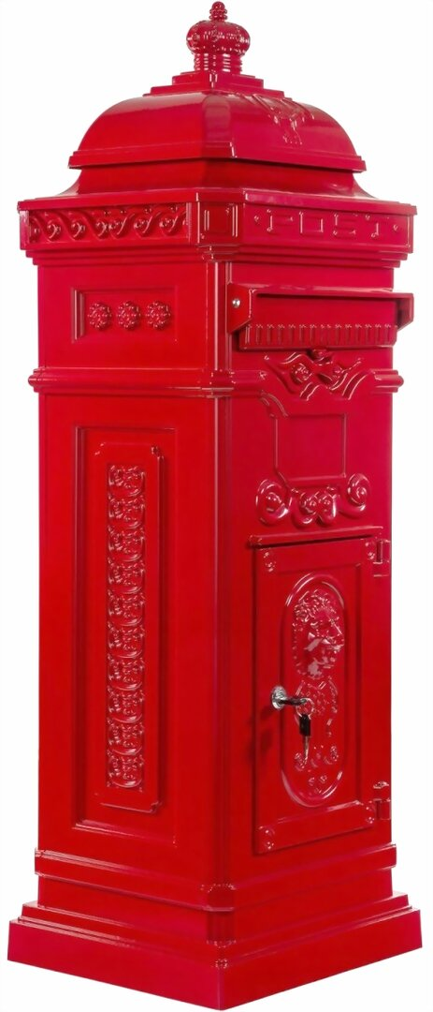

Slide 7
Overlopen mijlpalen participatie
Mijlpalen | Definitie | Timing
4 | Start participatie burgers en rechtspersonen -via brievenbussen op locatie -via bus aan het gemeentehuis -via 2820Vraagt | 01/03/2025
5 | Afsluiting participatie burgers en rechtspersonen -weghalen brievenbussen op locatie -weghalen aan het gemeentehuis -sluiten bevraging op platform 2820Vraagt | 30/04/2025
6 | Participatie bij adviesraden -verzamelen reeds opgestelde memoranda -verzamelen ad-hoc adviezen verzameld op een adviesraad | April-Juni

Slide 8
Overlopen mijlpalen participatie
Mijlpalen | Definitie | Timing
7 | Eerste participatie gemeenteraadsleden via GRC Participatie op via doelstellingenboom | 20/05/2025 (?)
8 | Verwerken van verzamelde gegevens in MJP | Juli - Aug
9 | Budgetconclaven | Sep-Okt

Slide 9
Overlopen mijlpalen participatie
Mijlpalen | Definitie | Timing
10 | Terugkoppeling naar burgers en rechtspersonen op ingediende suggesties voorjaar | 15/10/2025
11 | Eerste participatie gemeenteraadsleden via GRC Thematische participatie | 21/10/2025 (?)
12 | Advies op MJP door adviesraden | November 2025
13 | Voorleggen MJP op GR december | 17/12/2025
14 | Toelichting MJP aan inwoners dmv beleidscafées (Bonheiden centrum/ Rijmenam centrum/ Putsesteenweg) | Dec 2025/ Jan 2026

Slide 10
Reglement
Participatie burgers&rechtspersonen
MJP 2026-2031
Participatie burgers en rechtspersonen
  Inwoners en rechtspersonen van de gemeente
  Geschreven suggesties - digitaal & op papier
  Suggesties beperkt tot gemeenschappelijk of gemeentelijk belang
  Anonieme suggesties niet meegenomen
  Feedback bij indienen en in oktober

Slide 11
Vragen?

